Slide 2
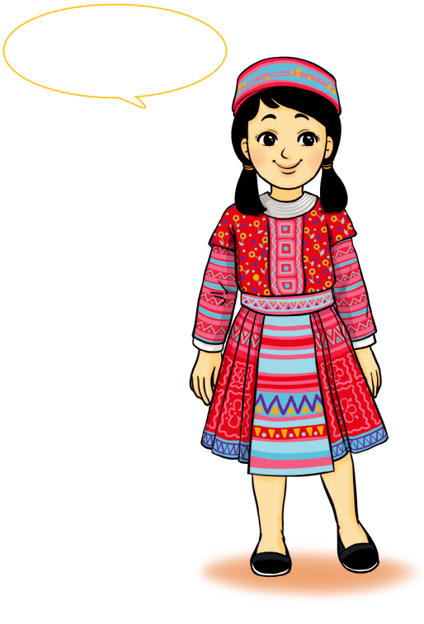
KHỞI ĐỘNG
Em hãy quan sát các bạn dưới đây và đoán xem bạn nào là công dân Việt Nam,
bạn nào không phải là công dân Việt Nam? Vì sao?
Tôi là Hoa.
Tôi là Peter.
Tôi là Nam.
Tôi là
Anna.
Tôi là Jim.
Tôi là
Sung Nhi.

Slide 3
BÀI 9:
CÔNG DÂN
NƯỚC CỘNG HÒA XÃ HỘI
CHỦ NGHĨA VIỆT NAM

Slide 4
KHÁM PHÁ
Em hãy đọ̣c thông tin và trả lời câu hỏi.
1.Căn cứ nào để xác định một người là công dân nước Cộng hàa xã hội chủ nghĩa Viêt Nam?
2.Căn cư nào để xác định một người có quốc tịch Việt Nam?
THÔNG TIN 1:
1. Công dân là cá nhân, con người cụ thể, có năng lực pháp luậ̣t và năng lực hành vi, có các quyền và nghĩa vụ theo quy định pháp luậ̣t của một quốc gia.
2. Công dân nước Cộng hoa xã hội chủ nghĩa Việ̣t Nam là người có quốc tịch Việ̣t Nam (trích khoản 1 Điều 17 Hiến pháp năm 2013).

Slide 5
THÔNG TIN 2:
1. Ở nước Cộng hoà xã hội chủ nghĩa Việt Nam, mỗ̃i cá nhân đều có quyền có quốc tịch (trích khoản 1 Điều 2 Luật Quốc tịch năm 2008, sửa đổi, bổ sung năm 2014).
2. Người có quốc tịch Việt Nam là công dân Việt Nam (trích khoản 1 Điều 5 Luật Quốc tịch năm 2008, sửa đổi, bổ sung năm 2014).
3. Một số căn cứ để xác định người có quốc tịch Việt Nam:
– Trẻ em sinh ra trong hoặc ngoài lãnh thổ Việt Nam mà khi sinh ra có cha mẹ đều là công dân Việt Nam.
– Trẻ em được sinh ra trong hoặc ngoài lãnh thổ Việt Nam mà khi sinh ra có cha hoặc mẹ là công dân Việt Nam còn người kia là người không quốc tịch.
– Trẻ em được sinh ra trong hoặc ngoài lãnh thổ Việt Nam mà khi sinh ra có mẹ là công dân Việ̣t Nam còn cha không rõ là ai.
– Trẻ em khi sinh ra có cha hoặc mẹ là công dân Việt Nam còn người kia là công dân nước ngoài, nếu có sự thỏa thuận bằng văn bản của cha mẹ vào thời điểm đăng kí khai sinh cho con.
– Trường hợp trẻ em đượ̣c sinh ra trên lãnh thổ Việt Nam mà cha mẹ không thỏa thuậ̣n đượ̣c việ̣c lựa chọn quốc tịch cho con.
– Trẻ em sinh ra trên lãnh thổ Việt Nam mà khi sinh ra có cha mẹ đều là người không quốc tịch nhưng có nơi thường trú tại Việt Nam.
– Trẻ sơ sinh bị bỏ rơi tại Việt Nam.
– Trẻ em đượ̣c tìm thấy trên lãnh thổ Việt Nam.
(Trích Điều 15, 16, 17 Luật Quốc tịch năm 2008)

Slide 6
Em hãy quan sát hình ảnh sau để xác định thông tin trong giấy tờ nào cho biết đó là Công dân nước Cộng hòa xã hội chủ nghĩa Việt Nam.

Slide 7
Tìm hiể̉u các Điều 15, 16, 17, 18, 35 và 37 của Luật Quốc tịch 2008, sửa đổi, bổ sung
2014 và xác định các điều kiện để có quốc tịch Việt Nam của các bạn dưới đây:
Peter được sinh ra và lớn lên ở Việ̣t Nam. Bố mẹ bạn là người không quốc tịch nhưng thường trú tại Việt Nam.
Sùng Nhi có bố mẹ đều là người dân tộc H’mông. Sùng Nhi được sinh ra và lớn lên ở Việt Nam.

Slide 8
Tìm hiể̉u các Điều 15, 16, 17, 18, 35 và 37 của Luật Quốc tịch 2008, sửa đổi, bổ sung
2014 và xác định các điều kiện để có quốc tịch Việt Nam của các bạn dưới đây:
Hoa rất thông minh và xinh xắn nhưng lại có tuổi thơ kém may mắn hơn các bạn nhỏ khác. Khi sinh ra bạn bị bỏ rơi ở Việt Nam và không rõ bố mẹ mình là ai. Hiện nay, Hoa là thành viên của làng trẻ em SOS.
Jim là người nước ngoài, được bố mẹ là người Việt Nam nhận làm con nuôi. Jim nói tiếng Việt rất giỏi và hiện đang sinh sống cùng bố mẹ nuôi tại Việt Nam.

Slide 9
Tìm hiể̉u các Điều 15, 16, 17, 18, 35 và 37 của Luật Quốc tịch 2008, sửa đổi, bổ sung
2014 và xác định các điều kiện để có quốc tịch Việt Nam của các bạn dưới đây:
Bố mẹ Anna đều là người gốc Mỹ nhưng sinh sống và làm việc ở Việt Nam từ lâu. Họ đã nhập quốc tịch Việt Nam và cả gia đình Anna hiện đang sinh sống tại thành phố Hồ Chi Minh.
Nam có bố mang quốc tịch Anh, mẹ có quốc tịch Việ̣t Nam. Nam sinh ra và lớn lên Hà Nội nên đã lựa chọn theo quốc tịch của mẹ.

Slide 10
– Công dân là một cá nhân hoặc môt con người cụ thể mang quốc tịch của một quốc gia có các quyền và nghĩa vụ theo quy đinh của pháp luật.
– Quốc tịch là căn cứ xác định công dân của một nước. Công dân nước Cộng hoà xã hội chủ nghĩa Việt Nam là người có quốc tịch Việt Nam.
– Công dân Việt Nam có quyền và nghĩa vụ đối với Nhà nước Cộng hoà xã hội chủ nghĩa Việt Nam; được Nhà nước Cộng hoà xã hội chủ nghĩa Việt Nam bảo vệ và bảo đảm việc thực hiện quyền và nghĩa vụ theo quy định của pháp luật.

Slide 11
Luyện tập
Em hãy đọ̣c và thảo luận các tình huống sau:
Tình huống 1: Hậu sinh ra và lớn lên ở tỉnh Thanh Hoá, Việ̣t Nam. Khi sinh ra Hậu, bố mẹ bạn là người không có quốc tịch Việt Nam nhưng cư trú trên lãnh thổ Việ̣t Nam. Năm qua, bố mẹ bạn đã đượ̣c nhận quyết định nhập quốc tịch Việ̣t Nam.
- Theo em, bạn Hậu có phải là công dân Việt Nam không? Vì sao?
Tình huống 2: Lisa là học sinh mới của lớp 6B. Bạn rất đáng yêu và gây ấn tượ̣ng với làn da trắng, mái tóc đen rất đẹp. Bố mẹ Lisa đều là công dân Việt Nam nhưng công tác ở Pháp nhiều năm. Lisa cũng đượ̣c sinh ra ở Pháp và đã sống cùng bố mẹ ở đó 10 năm. Gia đình bạn mới chuyển về Việt Nam đượ̣c gần 1 năm nay. Lisa nói Tiếng Việt chưa tốt bằng các bạn trong lớp. Vì vậy, một số bạn ở lớp 6B cho rằng, Lisa không phải là công dân Việt Nam.
Em có đồng tình với ý kiến của một số bạn lớp 6B không? Vì sao?

Slide 12
Tình huống 3: Vợ chồng chú Minh là công dân Việt Nam, sinh sống tại Hà Nội. Năm 2018, vợ̣ chồng chú Minh xin thôi quốc tịch Việt Nam để sang định cư ở Hàn Quốc và đã có quyết định chấp thuậ̣n của cơ quan nhà nước có thẩm quyền. Tuy nhiên, vì lí do về sức khoẻ nên gia đình chú Minh chưa nhập quốc tịch Hàn Quốc đượ̣c và vẫ̃n ở lại Hà Nội. Năm 2019, vợ chồng chú sinh bé Hải Phong tại Bệnh viện Phụ sản Hà Nội.
Theo em, bé Hải Phong có phải là công dân Việt Nam không? Vì sao?
Chia sẻ tấm gương công dân Việt Nam tiêu biể̉u.
– Em hãy chia sẻ ít nhất về môt công dân Việt Nam mà em cảm thấy tự hào.
– Em học tập được điều gì qua tấm gương đó?
– Em sẽ làm gì để xứng đáng là công dân Việt Nam?

Slide 13
VẬ̣N DỤNG
Em hãy viết bài khoảng 100 từ vê chủ đề: Tôi là công dân nước Cộng hòa xã hội chủ nghĩa Việt Nam.
Có nơi đâu đẹp tuyêt vời
Như sông, như núi, như người Viêt Nam.
(Lê Anh Xuân)
Câu thơ trên thể hiện sự tự hào về quê hương, đất nước, con người Việt Nam. Là học sinh, em cần làm gì để trở thành một công dân có ích?

Slide 14
MỖI NGÀY CUỘC SỐNG ĐI QUA
ĐỂ CÂY ĐẠO ĐỨC NỞ HOA TRONG LÒNG.

